Slide 1

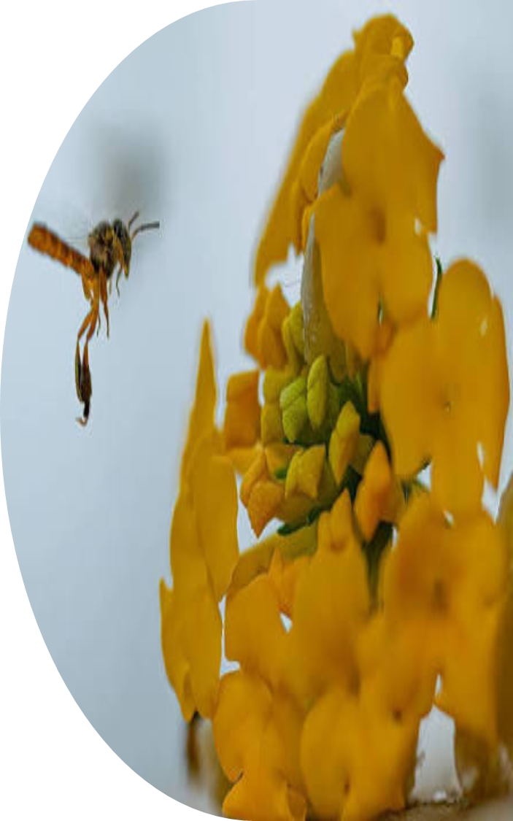
BeeTech: Salve as Abelhas
Unindo tecnologia, sustentabilidade e preservação das abelhas nativas sem ferrão do Brasil.
MELAINE BORGES ALVES
GTI — EXTENSÃO UNIVERSITÁRIA

Slide 2



Realidade, Problema e Oportunidade
O Problema
As abelhas nativas sem ferrão (ASF) enfrentam desmatamento, perda de habitat e falta de conscientização. Colmeias em áreas urbanas são destruídas por falta de canal de socorro.
O Mercado Fragmentado
Iniciantes, criadores e empresas têm dificuldade em encontrar insumos padronizados: caixas INPA, atrativos, iscas e mudas de plantas melíferas nativas.
A Oportunidade
Unir sustentabilidade, responsabilidade socioambiental e inovação tecnológica em uma plataforma integrada de conservação e comércio.

Slide 3
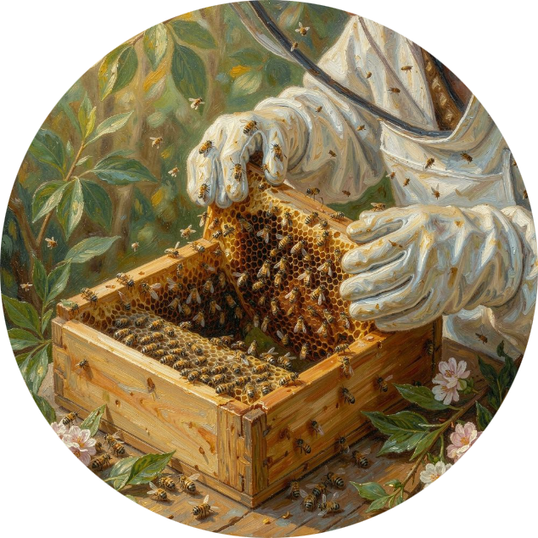
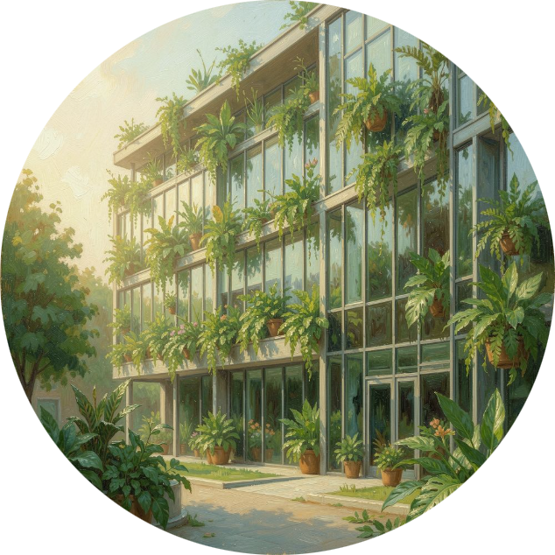
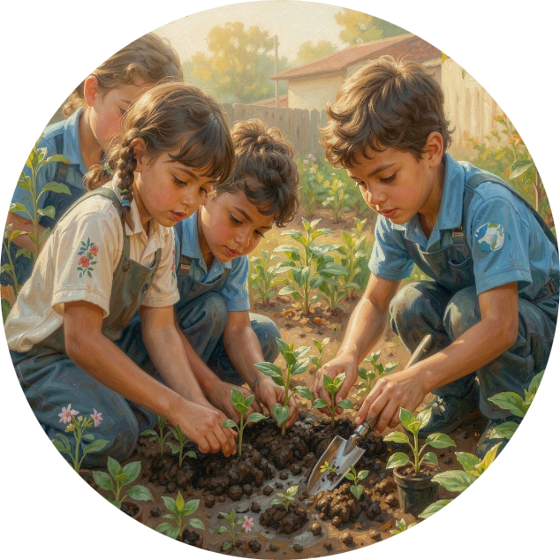
Público-Alvo e Comunidade Beneficiada
Meliponicultores
Empresas e Instituições
Escolas e Comunidade
Iniciantes e experientes, produtores de mel, própolis e iscas.
Interessadas em responsabilidade socioambiental e engajamento corporativo.
Beneficiados por educação ambiental e preservação do ecossistema local.

Slide 4
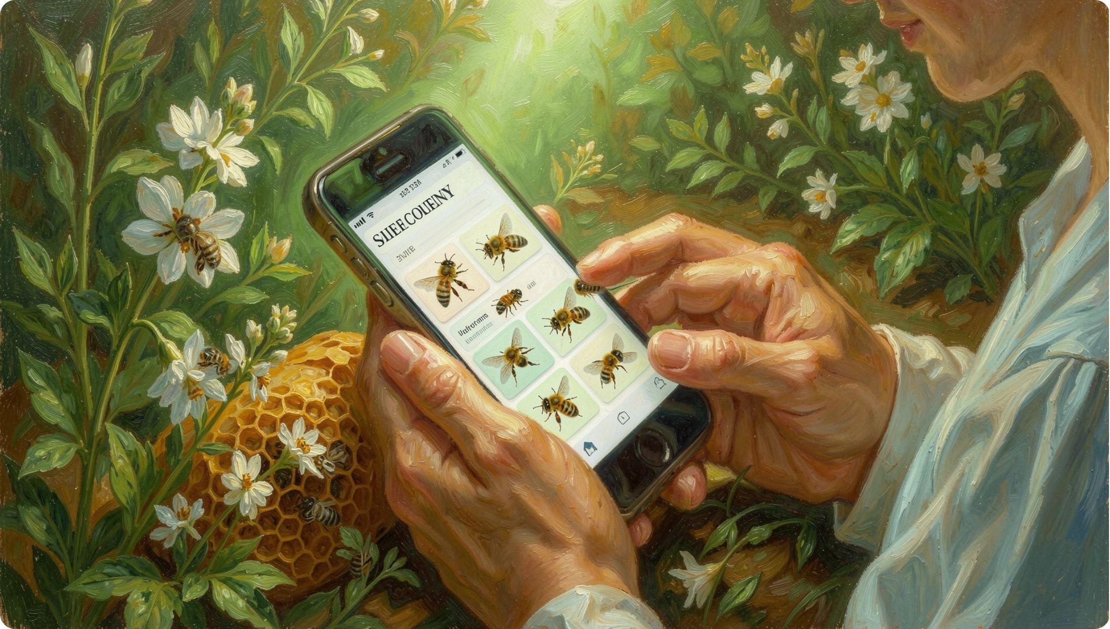

Relevância e Necessidade
O BeeTech vai além do comércio, promovendo um verdadeiro movimento de preservação e educação ambiental.
Marketplace Especializado
IA para Identificação
Produtos e insumos para meliponicultura centralizados.
Ferramentas acessíveis de visão computacional para reconhecer espécies.
Módulo S.O.S.
Gamificação Ambiental
Resgate colaborativo de enxames em risco.
Incentivo ao plantio de flora nativa por meio de pontos e recompensas.

Slide 5
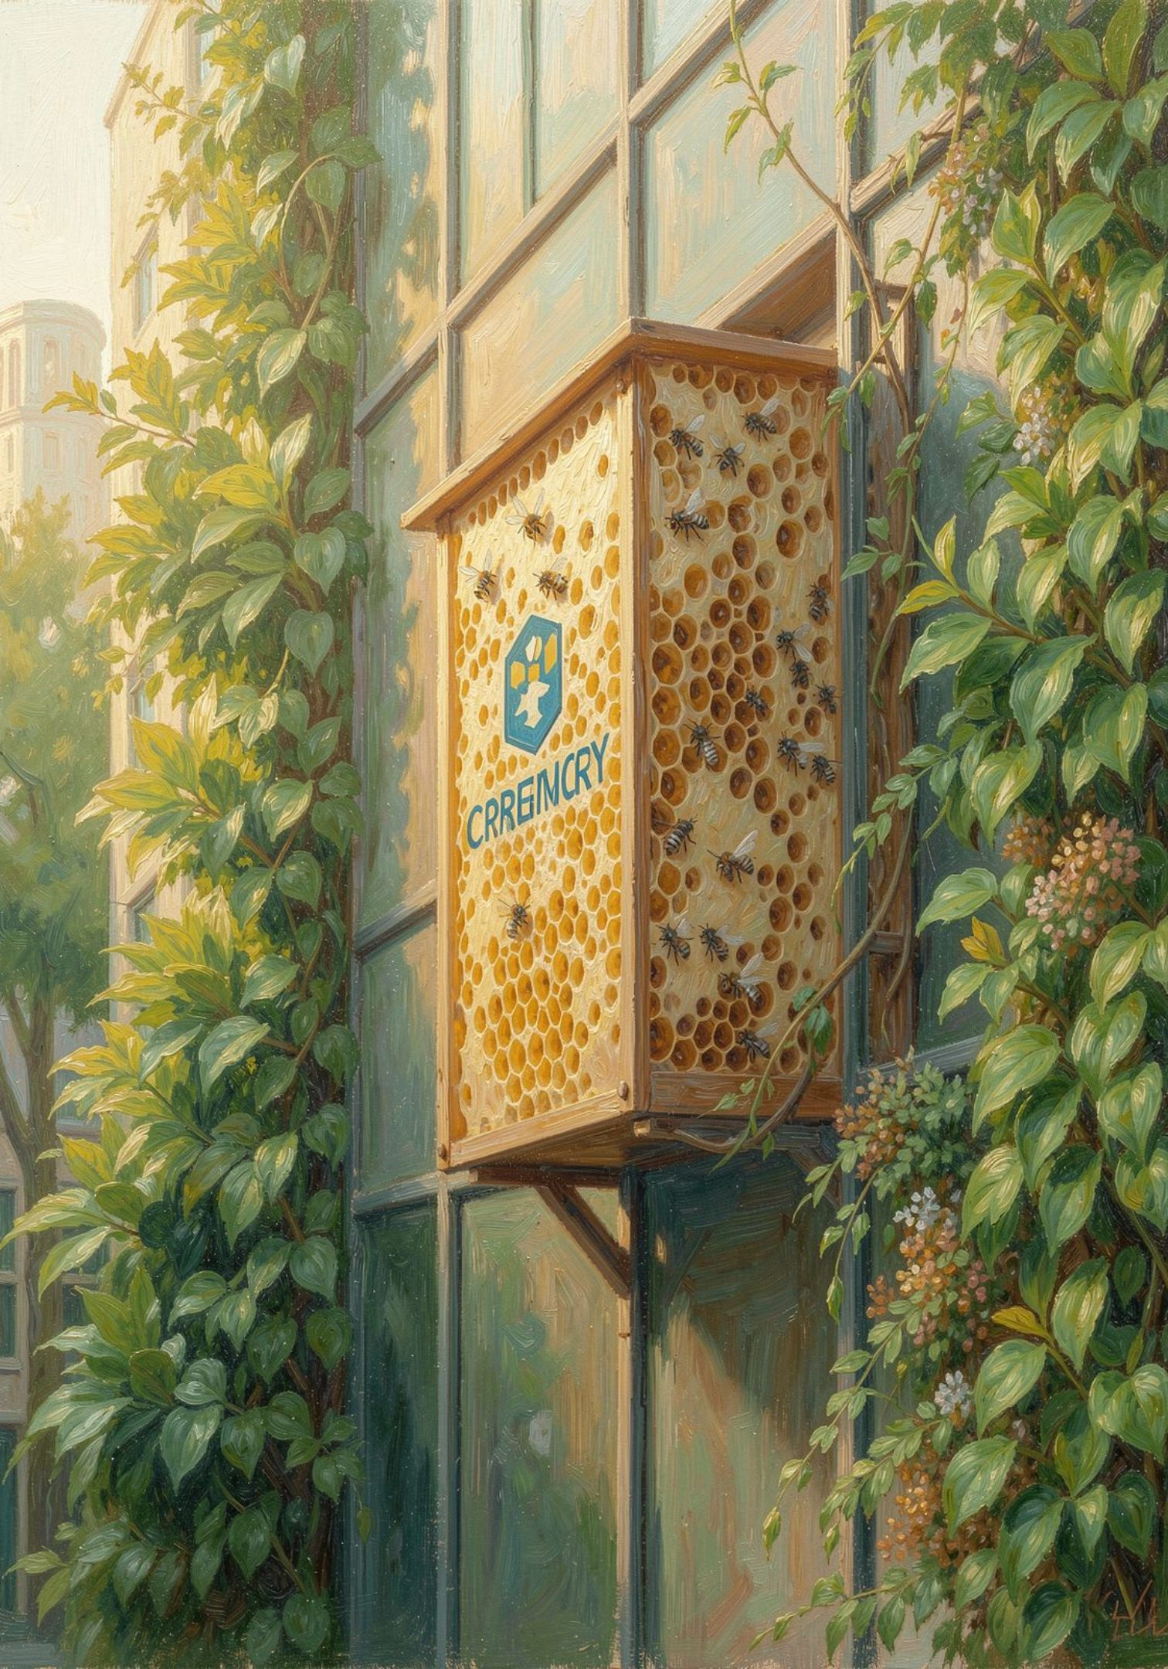
Caixas Personalizadas: Estratégia de Engajamento
Ao instalar uma colmeia com a identidade visual da empresa, cria-se um laço afetivo com colaboradores, que passam a conhecer, cuidar e divulgar as ASF organicamente nas redes sociais.
Identidade
Vínculo
Colmeia com marca da empresa na fachada ou dependências.
Colaboradores cuidam e acompanham a colmeia no dia a dia.
Reação em Cadeia
Fotos e experiências compartilhadas no Instagram multiplicam o conhecimento sobre as ASF.

Slide 6
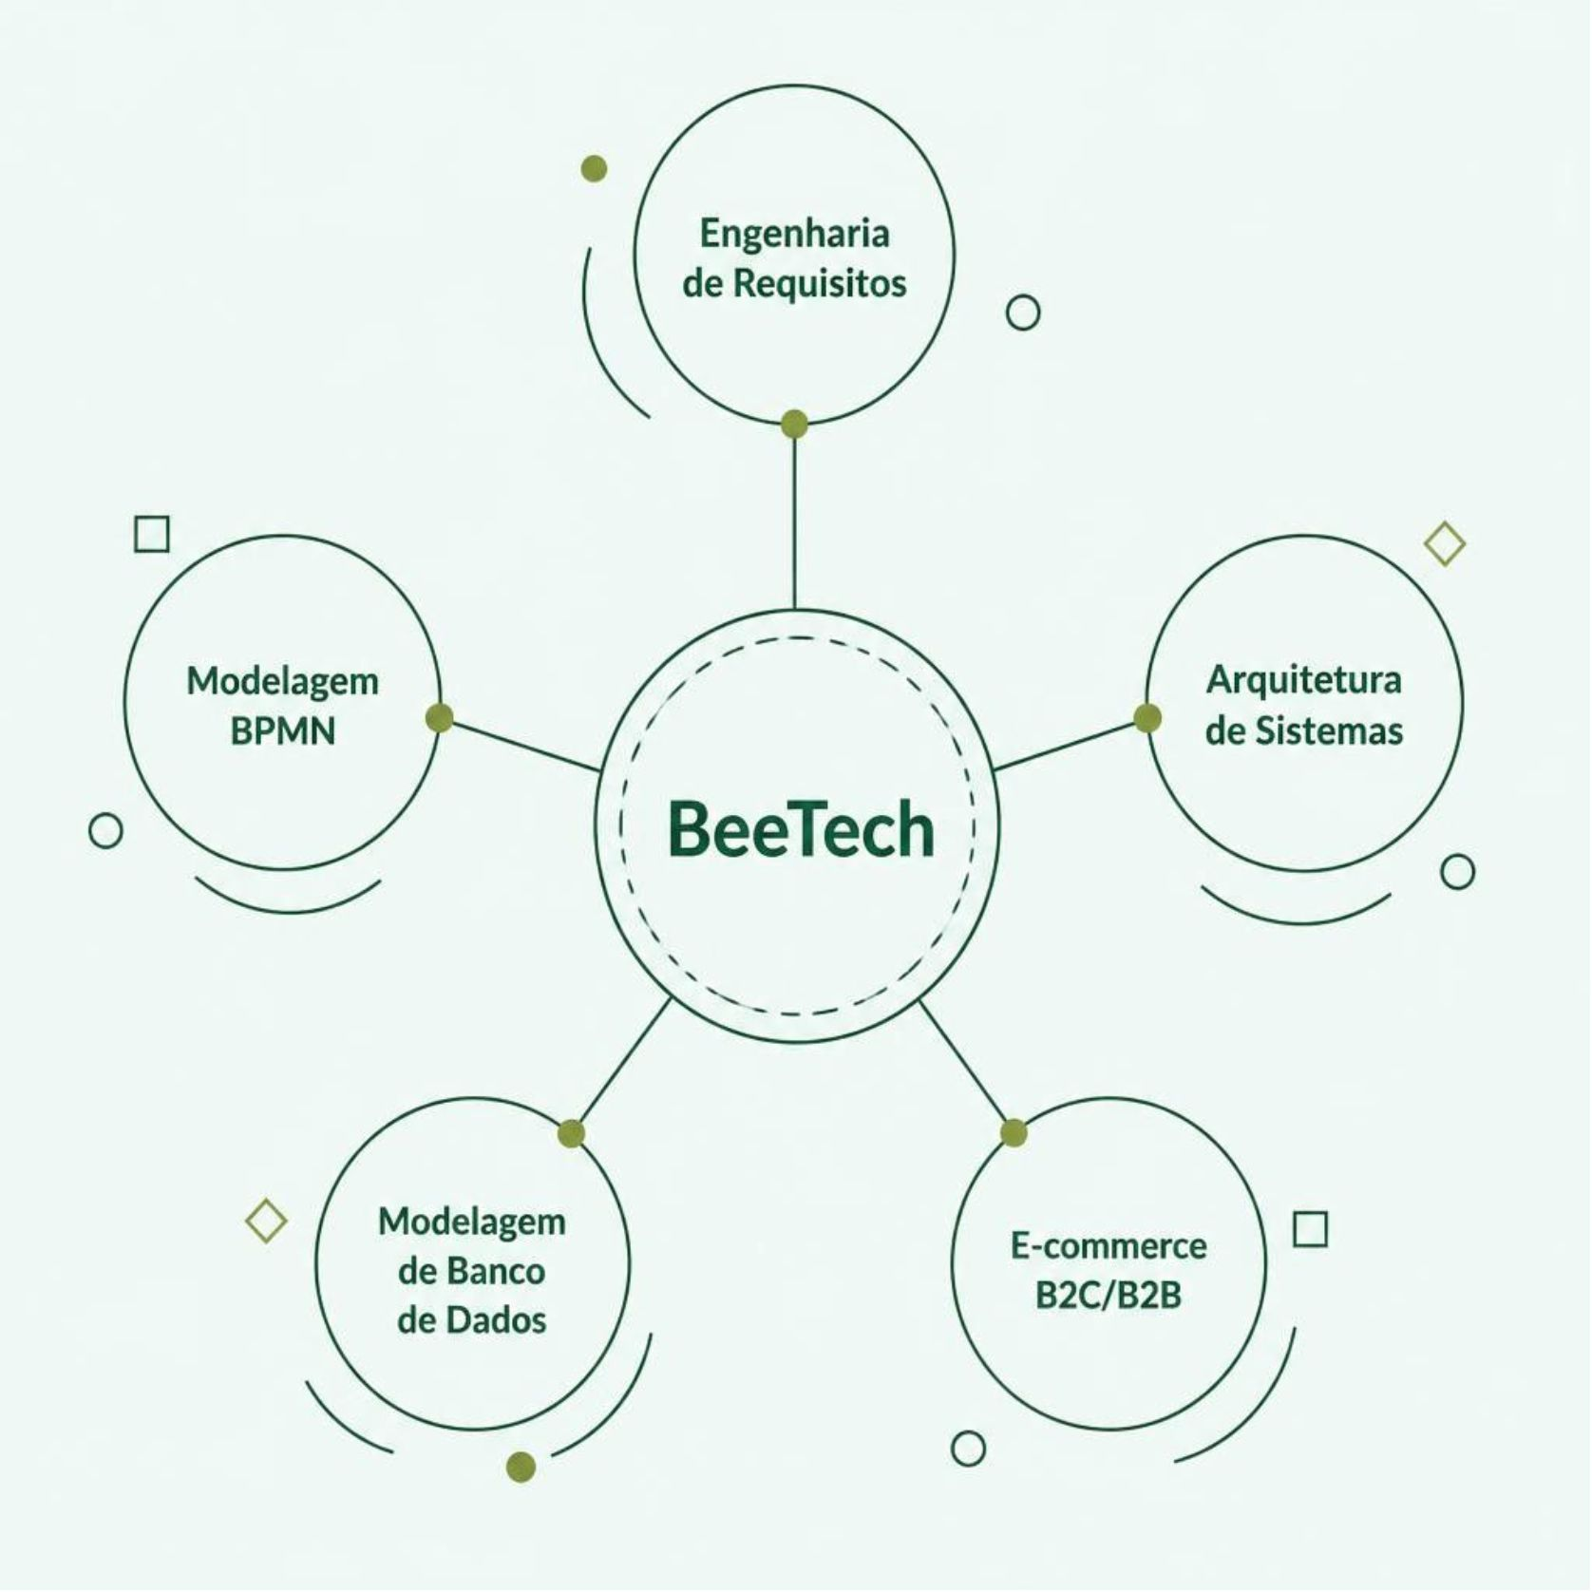
Relação com a Extensão — GTI
Aplicação Prática
O projeto aplica competências essenciais do curso de GTI na prática, especificando a arquitetura da plataforma para suportar:
Marketplace corporativo e de varejo (caixas INPA, personalizadas, insumos e plantas)
Lógica do módulo S.O.S. para resgate comunitário de enxames
Integração de visão computacional (IA) para identificação de espécies
Mecânica de gamificação e módulo educativo ambiental

Slide 7




Benefícios para a Comunidade
Comunidade Acadêmica e Sociedade
Empresas (RSC)
População em Geral
Solução inovadora de Responsabilidade Social Corporativa, transformando ambientes físicos em pontos de preservação e engajando colaboradores.
Canal eficiente para salvar colmeias, identificar espécies via IA e participar do plantio de mudas melíferas com gamificação.
Ecossistema integrado que fomenta educação ambiental e preservação ecológica.
A equipe vivencia TI verde e governança ESG, desenvolvendo visão de negócios sustentáveis e comunicação com múltiplos stakeholders.

Slide 8
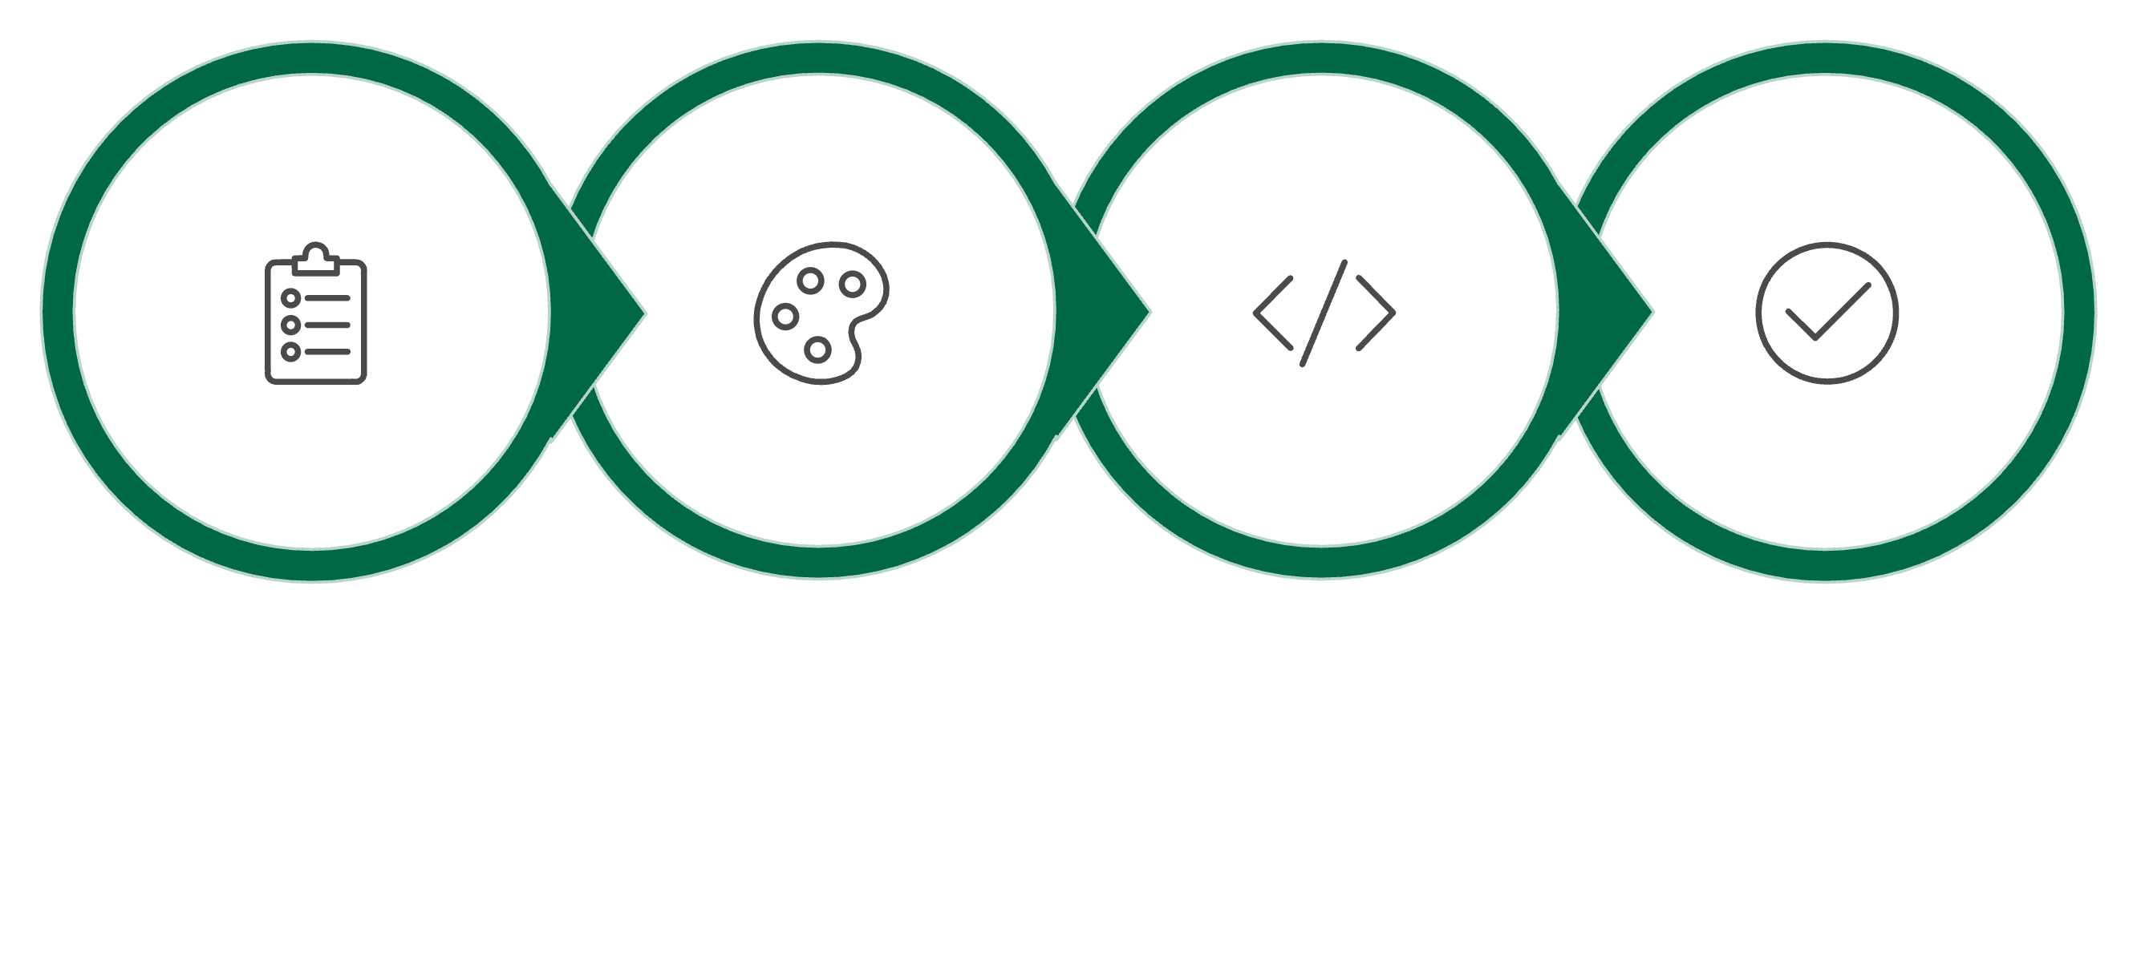
Etapas de Desenvolvimento
Levantamento
Desenvolvimento
Design
Testes
O projeto segue uma abordagem estruturada, do levantamento de requisitos até a validação com a comunidade e avaliadores, garantindo qualidade e aderência às necessidades reais dos usuários.

Slide 9


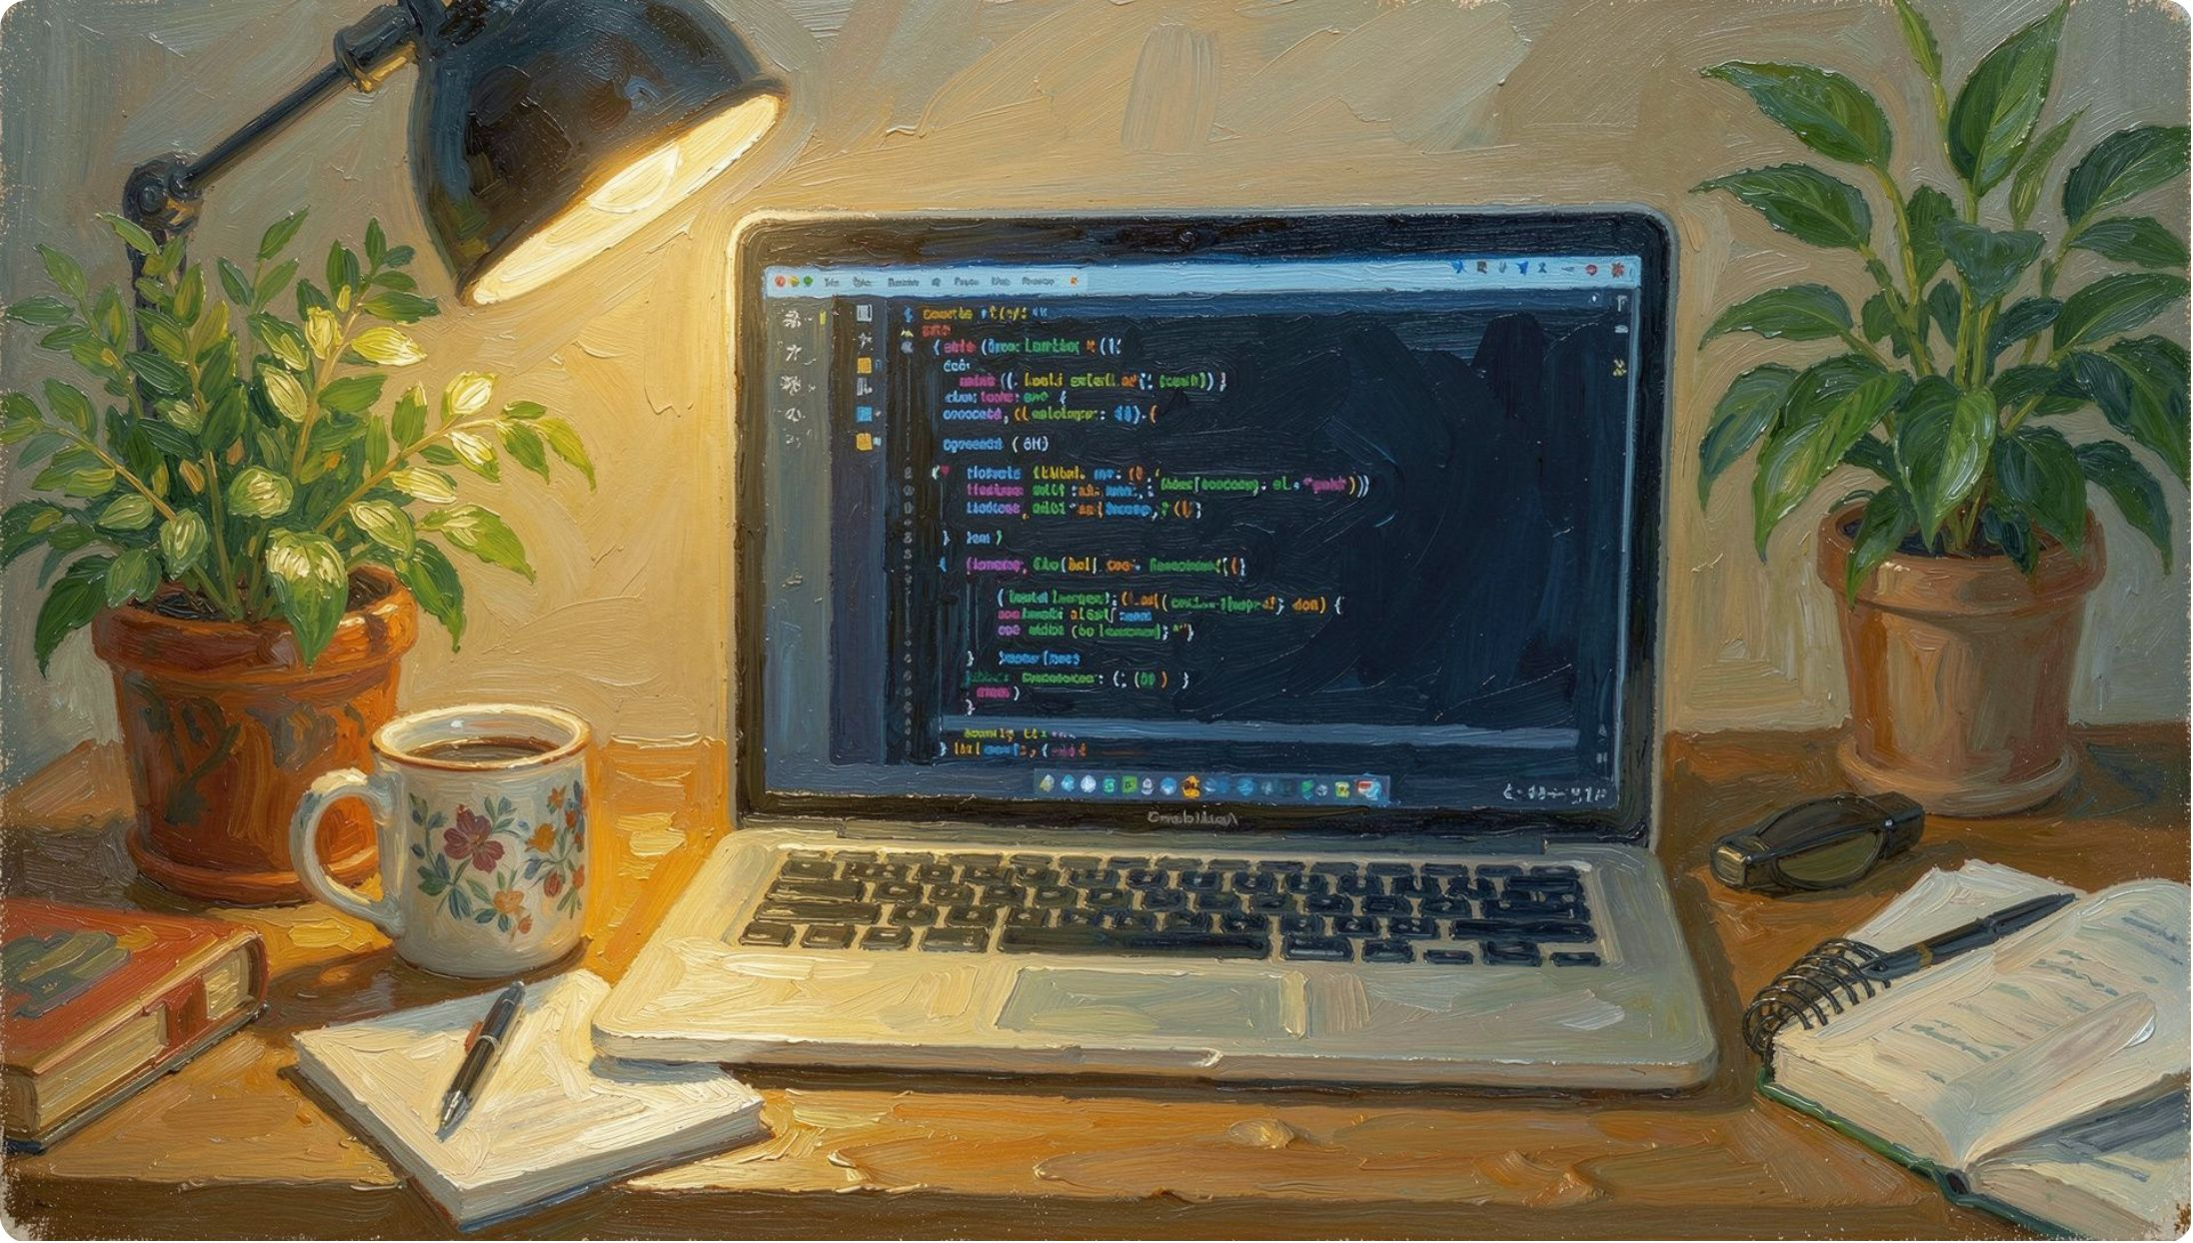






Metodologia e Ferramentas
VS Code
Ambiente de desenvolvimento e edição de código.
React Native + CSS
Front-end mobile e estilização da interface.
Java
Back-end: lógica do sistema e conexão com banco de dados.
MySQL
Armazenamento relacional de usuários, produtos, chamados S.O.S. e gamificação.
Trello
Gestão visual de tarefas e sprints da equipe.
GitHub
Versionamento do código-fonte e publicação dos entregáveis.

Slide 10
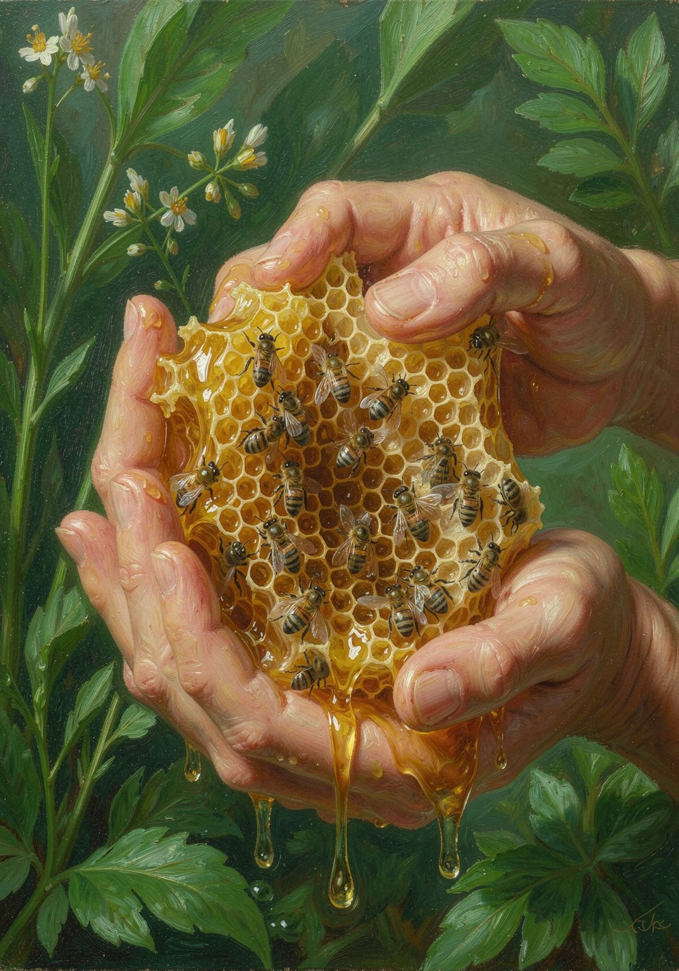





Principais Entregáveis
Requisitos e Regras de Negócio
Documento completo do aplicativo.
Banco de Dados MySQL
Diagrama e scripts de criação.
Código-Fonte no GitHub
Repositório publicado e documentado.
Protótipo Funcional
App BeeTech em React Native.
O BeeTech transforma a conservação da biodiversidade em uma experiência interativa, sustentável e multiplicadora de conhecimento.

Slide 11


